Slide 1
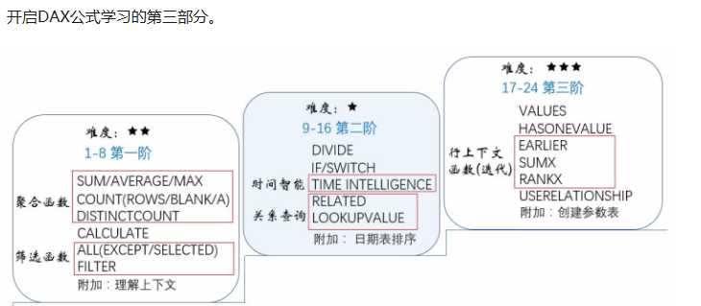

Slide 2
Values函数：不重复值
返回由一列构成的一个表，该表包含来自指定表或列的非重复值。表中重复值将被删除，返回唯一值。
Values函数生成的表是一张虚拟表。
在很多时候使用Filter、Calculate、Countrows、SumX、TopN这些函数，需要引用表而不能直接引用列。Values函数的功能是把列转化成包含列的表，这时只需要嵌套一个Values函数就可以引用了。
注意：这张表，是不重复的信息表！
Filter销售量 = Calculate([销售量],Filter(‘店铺表’,[销售量]>300))
生成一张虚拟表
店铺表 = Values(‘销售数据表’[门店])
经典语句： Calculate([度量值],Filter(Values(‘表’[列名]),…))

Slide 3
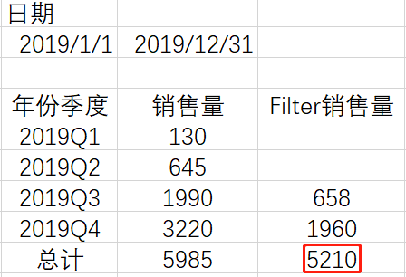
Filter销售量 = Calculate([销售量],Filter(‘店铺表’,[销售量]>300))
生成一张虚拟表
店铺表 = Values(‘销售数据表’[门店])

Slide 4
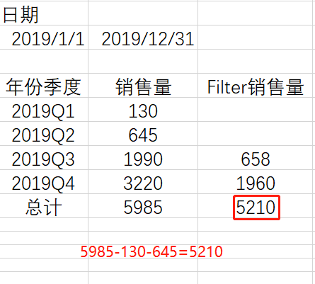

Slide 5
Hasonevalue函数：只有一个值
返回值：“真”或“假”
经典语句： if(Hasonevalue(‘表名’[列名]）,[度量值],blank())
例：if(Hasonevalue(‘日期’[年份季度]),[filter销售量],blank())
Filter销售量 = Calculate([销售量],Filter(‘店铺表’,[销售量]>300))
店铺表 = Values(‘销售数据表’[门店])
说明：当求总计时，筛选上下文件是2019年全年，在日期表中，2019年有4个季度，不是唯一值，所以返回空值

Slide 6
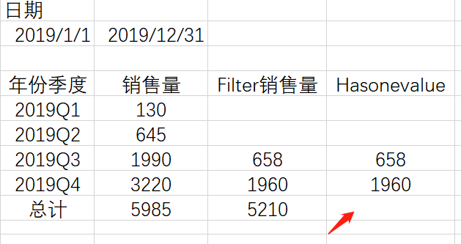

Slide 7
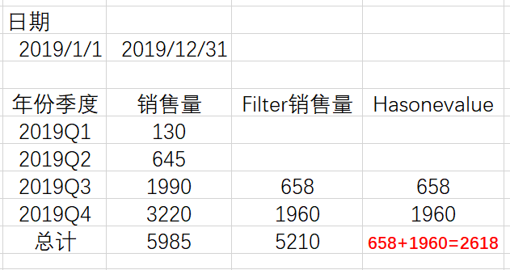

Slide 8
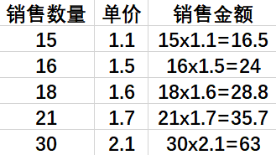
SumX函数：掌握X类函数 【行上下文】
语法：SumX(‘表名’,算术表达式）
[销售数量]*[单价]
1、逐行扫描
2、执行运算，每一行都会返回一个值，例如 15x1.1=16.5
3、SumX函数记住了每一行返回的值，最后把所有的值相加求和。

Slide 9
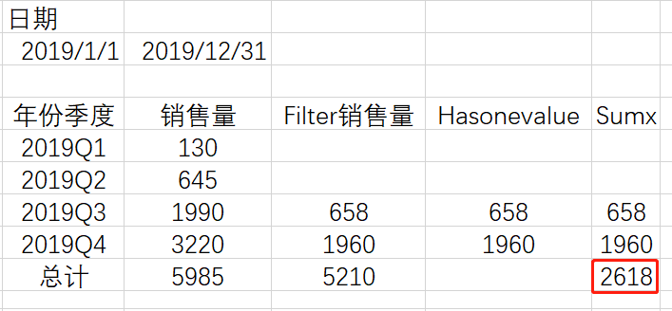
SumX(Values(‘日期表’[年份季度]),[Filter销售量])
Filter销售量 = Calculate([销售量],Filter(‘店铺表’,[销售量]>300))
店铺表 = Values(‘销售数据表’[门店])
SumX(Values(‘表名’[列名]），[度量值])
作用：对显示的数据求总计

Slide 10
学会了SumX函数，对于其它的X函数，
如MinX、MaxX、AverageX，
工作原理是一样的，唯一区别是最后的计算不是加总和，
而是对应的求最小值，最大值，平均值。

